Slide 1
Trabalho de Aplicação
Elementos de Pesquisa Operacional e de Simulação
Projeto Realco: Otimização de Empreendimento nas Ozark Mountains.
Caio Acosta
Enzo Quatrochi
João Gabriel
Tiago Silva
Vinícius Mendes

Slide 2
O Desafio da Realco e as Variáveis
O Problema: Terreno de 800 acres com histórico de contaminação por fossas.
O Objetivo: Maximizar o lucro respeitando novas e rigorosas leis ambientais.
Variáveis de Decisão:
X1 = Unidades simples (lotes de 2 acres)
X2 = Unidades duplas (lotes de 3 acres)
X3 = Unidades triplas (lotes de 4 acres)
X4 = Áreas de recreação (1 acre)

Slide 3
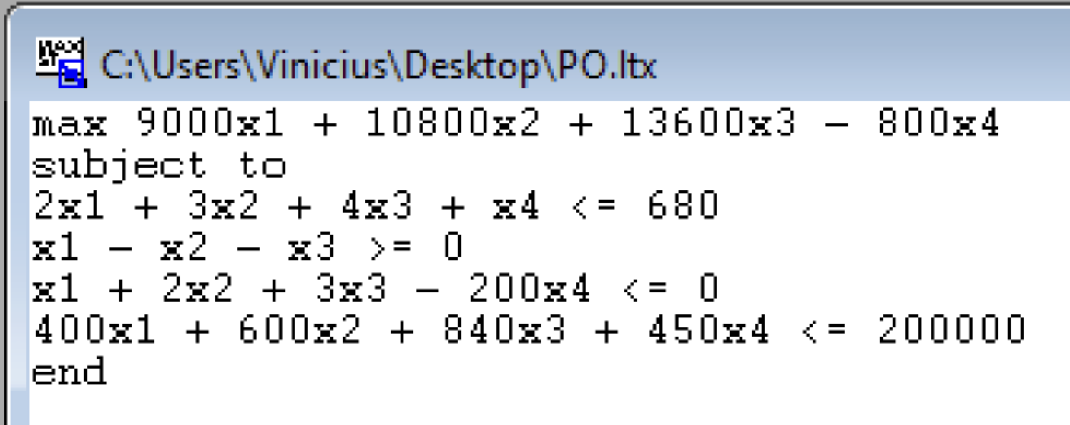
A Função Objetivo
Objetivo: Maximizar o Lucro Líquido
Cálculo do Retorno: Retorno Bruto - Custo de Conexão de Água
Função: MaxZ = 9000X1 + 10800X2 + 13600X3 – 800X4

Slide 4
Restrições Ambientais e Físicas
1. Espaço Útil: 2X1 + 3X2 + 4X3 + X4 <= 680 (Desconto de 15% para ruas)
2. Cota de Unidades Simples: X1 - X2 - X3 >= 0 (Mínimo de 50%)
3. Regra de Recreação: X1 + 2X2 + 3X3 – 200X4 <= 0 (1 área para cada 200 famílias)
4. Limite de Água: 400X1 + 600X2 + 840X3 + 450X4 <= 200000 (Capacidade da rede)

Slide 5
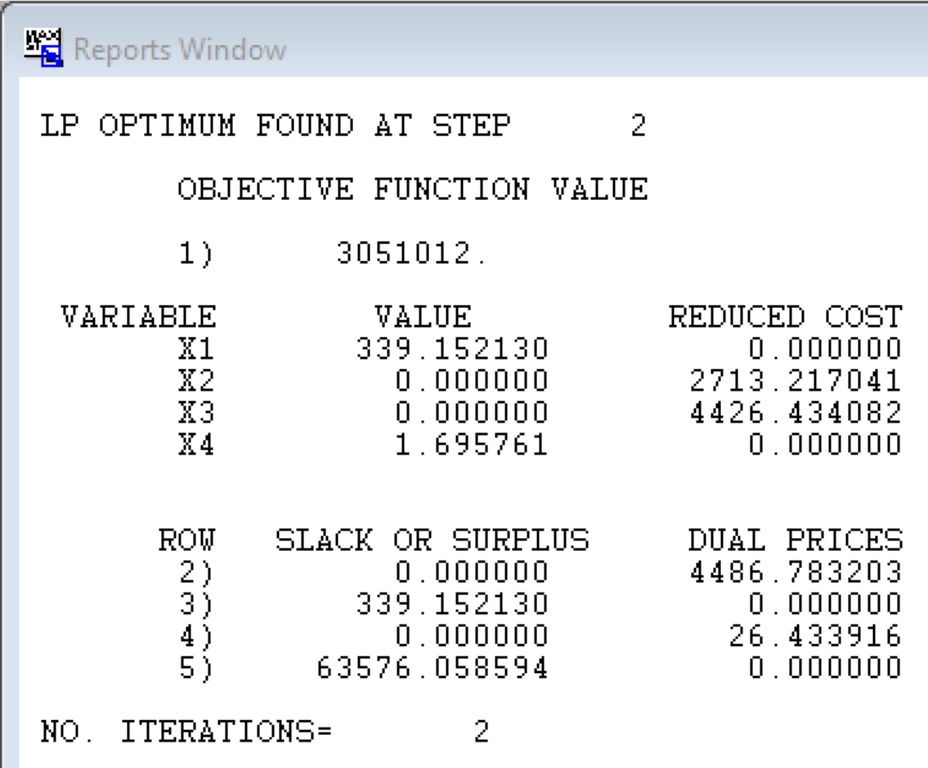
A Resolução
Ferramenta utilizada: Software LINDO
Resultados Brutos (Fração):
X1 = 339.15
X2= 0
X3= 0
X4 = 1.69
Lucro Teórico Máximo: $ 3.051.012

Slide 6
Interpretação e Decisão Final
Decisão Prática: 339 Unidades Simples e 2 Áreas de Recreação.
Por que o software zerou as outras unidades?
Unidades simples limitam o adensamento populacional.
Reduzem a necessidade e o custo com áreas de recreação.
Mantêm o consumo de água longe do limite máximo de colapso da rede.

